Slide 1

第六章
工具包 - Collections

Slide 2
Chapter Objectives
Collection Frameworks
掌握常用集合的使用
理解面向接口编程思想
Functional Programming
掌握基于函数式编程的集合Stream APIs的使用
理解函数式编程思想
Optional
掌握基于函数式编程的Optional容器的使用

Slide 3
Collections
A collection, sometimes called a container, is simply an object that groups multiple elements into a single unit. Collections are used to store, retrieve, manipulate, and communicate aggregate data.
集合，是将许多元素组合成一个单一单元的容器对象
集合，可用于存储/检索/操作/传输/聚合数据

Slide 4
Collections Framework
A collections framework is a unified architecture for representing and manipulating collections. All collections frameworks contain the following:
Interfaces: These are abstract data types that represent collections.
Implementations: These are the concrete implementations of the collection interfaces. In essence, they are reusable data structures.
Algorithms: These are the methods that perform useful computations
集合框架，是用于表示和操作集合的体系结构，集合框架应包含
接口(Interfaces)：表示集合的抽象数据类型。使用接口，允许集合独立于其表示的细节进行操作
实现(Implementations)：集合接口的具体实现，包含可重用的数据结构
算法(Algorithms)：对集合执行搜索/排序等操作，是可重用的功能
即，Java提供了一套包含，多种集合类型，多种数据结构实现，以及操作处理算法的集合框架，供开发人员直接使用

Slide 5
Iterable
Implementing this interface allows an object to be the target of the "for-each loop" statement.
java.lang.Iterable<T>
Iterable接口。实现了此接口类的对象，支持ForEach循环语句
Java8后，添加基于函数式编程的forEach()方法
Iterable接口不属于Java集合框架

Slide 6
The Collection Interface
A Collection represents a group of objects known as its elements. The Collection interface is used to pass around collections of objects where maximum generality is desired.
java.util.Collection<E>
一个集合，表示一组被称为元素的对象
Collection接口。用于描述，最具通用性的集合。因此，也包含了最具通用性的集合操作方法
Collection接口继承自Iterable接口。即，所有集合类型均支持foreach循环语句

Slide 7
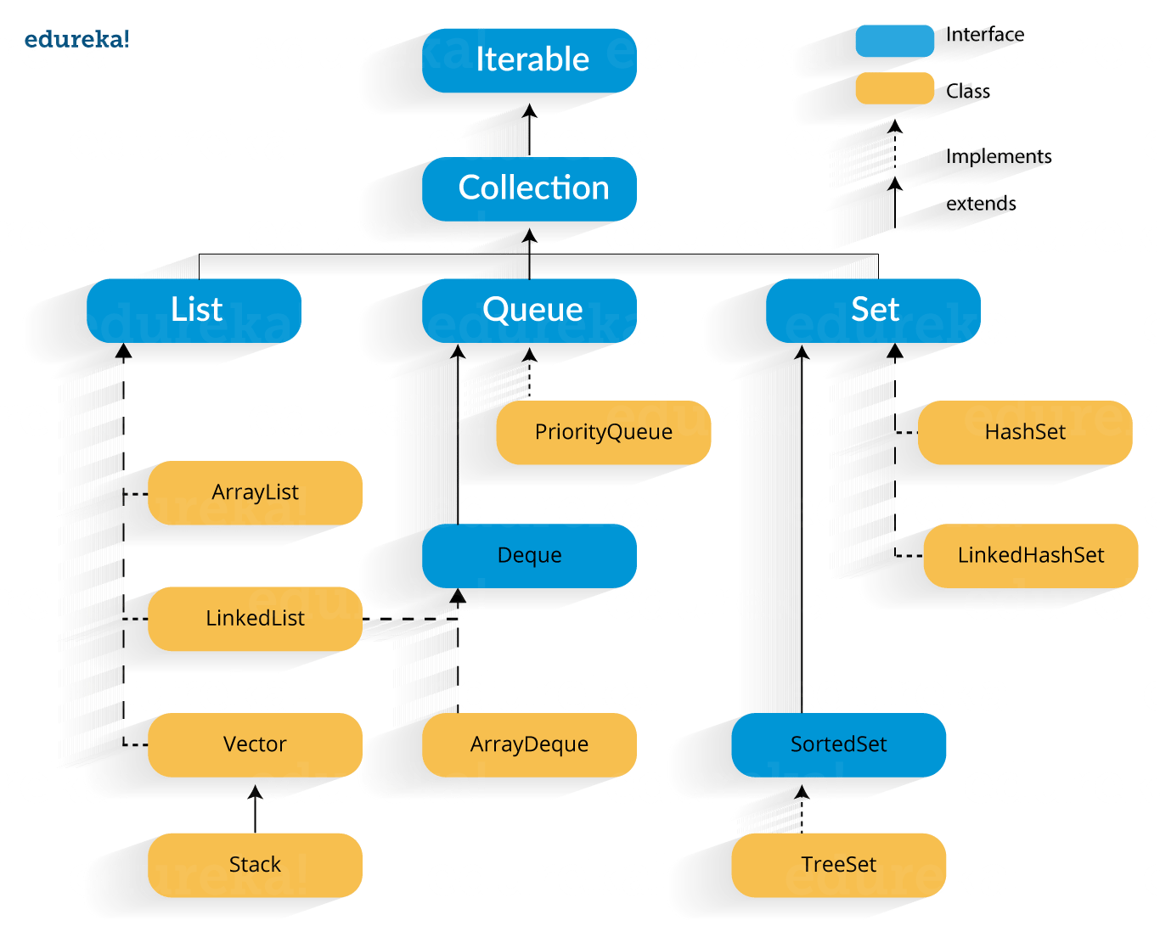
Interfaces
核心集合接口，包含了多种不同类型的集合
以及多种不同数据结构的实现类
集合接口

Slide 8
The Collection interface contains methods that perform basic operations
boolean add(E e)，向集合添加元素。如调用更改了集合返回true，下同
boolean addAll(Collection<? extends E> c)，向集合添加一个集合
boolean remove(Object o)，从集合移除中指定元素
boolean removeAll(Collection<? extends E> c)，从集合移除包含指定集合
void clear()，移除集合全部元素
boolean contains(Object o)，判断集合是否包含指定元素
boolean containsAll(Collection<? extends E> c)，判断是否包含包含指定集合
boolean isEmpty()，判断集合是否包含元素
int size() ，集合长度
T[] toArray(T[] a)，将集合转为指定类型的数组
Iterator<E> iterator()，获取迭代器
……

Slide 9
<E> ，泛型。集合并不关心元素的具体类型，因此设计使用泛型
创建集合时，必须将泛型具体化为一个引用类型。这有助于编译器的编译时检测，减少运行时错误
为什么不声明为Object类型？
安全及方便

Slide 10
The List Interface
A List is an ordered Collection (sometimes called a sequence). Lists may contain duplicate elements. In addition to the operations inherited from Collection
java.util.List<E>
List集合。有序的，允许包含重复元素的集合。除从Collection继承的方法外，提供基于位置索引的操作方法
void add(int index, E element)，将指定位置元素后移，添加
E set(int index, E element)，替换
E get(int index)，获取
E remove(int index)，移除
……
List集合接口基本实现类，即不同的数据结构
java.util.ArrayList<E>类，基于对象数组数据结构的实现
java.util.LinkedList<E>类，基于双向链表数据结构的实现
具体区别/使用场景/性能，后期讨论

Slide 11

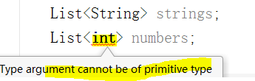

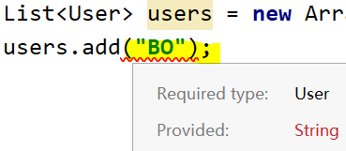
List集合的声明与创建
声明List集合类型变量
<>括号中声明集合中元素的类型
必须为引用类型
基于对象数组存储结构ArrayList实现类
创建集合对象
指定集合类型
List集合接口
元素类型
基于对象数组的实现类
+++++++++++++++++++++++++
当试图声明元素类型为
基本数据类型
而非引用类型时
编译错误
+++++++++++++++++++++++++
集合中的元素必须为引用类型
当需要使用基本类型时
应声明使用其对应的包装类类型
+++++++++++++++++++++++++
当试图向集合中添加
不匹配类型对象时
编译错误

Slide 12
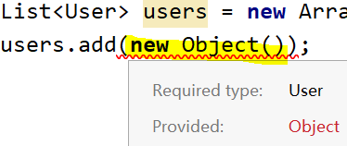

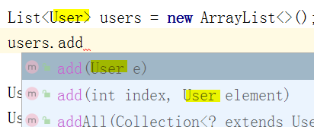
元素类型的父类对象无法添加
父类具有子类的特性么？
+++++++++++++++++++++++++
+++++++++++++++++++++++++
正常编译
向集合添加元素
符合继承/多态特性
+++++++++++++++++++++++++

Slide 13
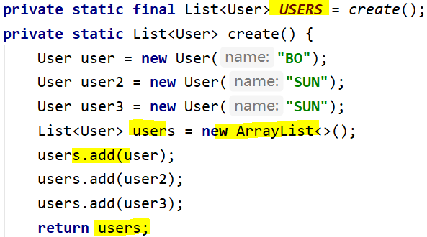
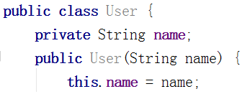
The List Interface
基于此User类型以及封装的集合对象，完成List集合的学习测试

Slide 14
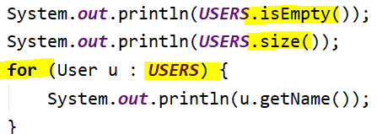

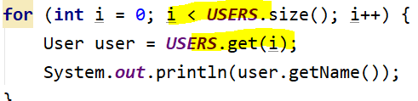

基本方法
foreach循环语句
+++++++++++++++++++++++++
基本for循环基于索引获取元素对象
不建议使用
+++++++++++++++++++++++++

Slide 15
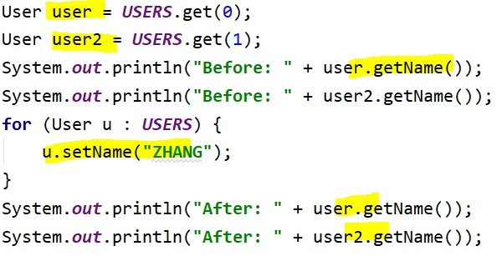
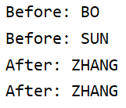
是将对象的引用
保存在集合
因此，集合中的元素
与user/user2引用的是同一个对象
因此，集合为逻辑上的容器，容器中仅保存元素对象的引用地址；操作集合中的元素时，实际操作的是元素引用的对象

Slide 16
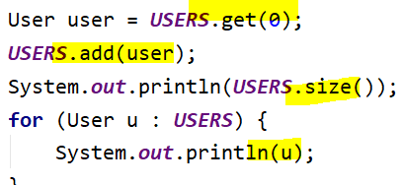
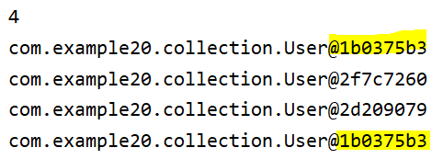
List集合，允许包含重复元素
声明变量user
将集合第0个元素对象的引用
传递给变量
将对象再次置于集合
由于List集合支持重复的元素对象
因此,集合中对象的引用有序的,保存了2次

Slide 17
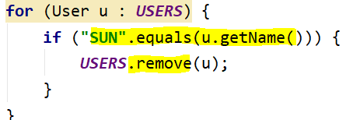

需求：从集合移除指定姓名的用户对象元素
试图在遍历集合的同时
删除集合中的元素
异常

Slide 18
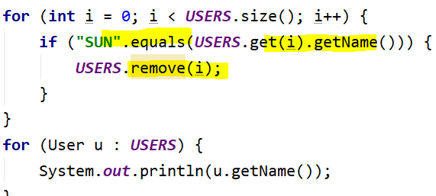

Benefits of the Java Collections Framework
试图使用基本for循环，基于索引删除元素。连续重复属性元素并没有被移除？思考基本for循环的执行过程

Slide 19
在集合for/foreach循环中，试图改变集合的长度(增/删元素) ，会产生ConcurrentModificationException异常，或其他错误*
Java8以前，可通过迭代器实现可移除的遍历
Java8以后，可基于集合stream流，结合Lambda表达式实现

Slide 20
Iterators
Iterators allow the caller to remove elements from the underlying collection during the iteration with well-defined semantics.
java.util.Iterator<E>
Iterator接口。迭代器，允许遍历集合，并根据需求选择性地从集合中移除元素
不同的集合类型，的不同数据结构的实现类，有不同的迭代器实现，但仅需面向Iterator接口完成遍历与移除
Iterator<E> iterator()方法，Collection接口方法，获取集合对象的迭代器

Slide 21
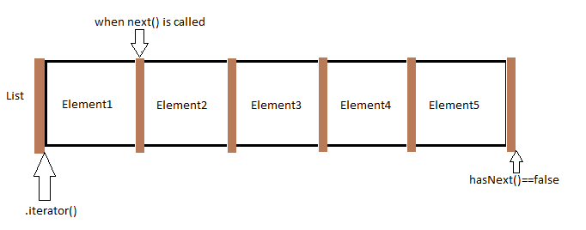
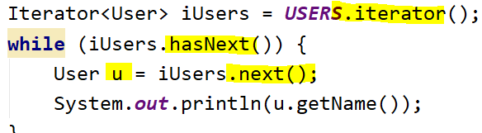
Iterators
Iterator通过移动游标遍历集合。初始时，游标位于第一个元素前
boolean hasNext()， Iterator中是否有下一个元素
E next()，向后移动游标，同时返回游标指向的元素
void remove()

Slide 22
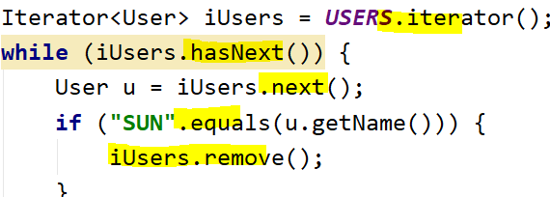

Iterators
void remove()，从基础集合移除当前游标指向的元素
获取iterator迭代器对象
循环判断
获取元素对象，判断
删除迭代器当前游标指向的元素

Slide 23
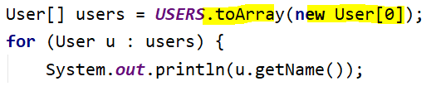
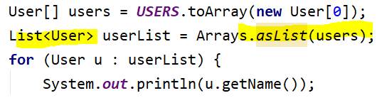
List to Array。toArray(T[] a)方法(Collection接口声明)
Array to List。Arrays工具类提供asList(T… a)方法
asList()方法为适配器模式方法，仅转换了类型，底层仍是数组。因此，执行任何修改集合长度方法(add/remove等)，将抛出异常
创建0长度数组即可
方法内部仅需类型长度自动调整

Slide 24
ArrayList
ArrayList构造函数
ArrayList()，创建空List集合。默认创建0个元素的对象数组
ArrayList(int initialCapacity)，基于指定长度创建List集合。长度仅初始化集合时使用，后期添加/移除自动容量
ArrayList(Collection<? extends E> c)，基于指定集合创建List集合
add()/size()，方法源码分析
Idea F4查看源码、ALT+7看类的结构

Slide 25
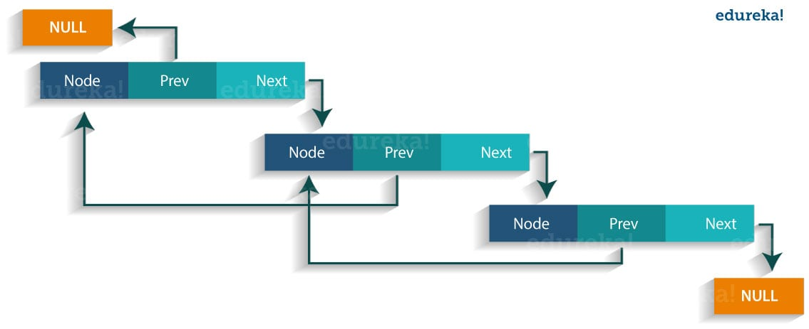
LinkedList
List集合，基于LinkedList双向链表数据结构的实现
会为每个元素创建2个节点，保存前/后元素的地址

Slide 26
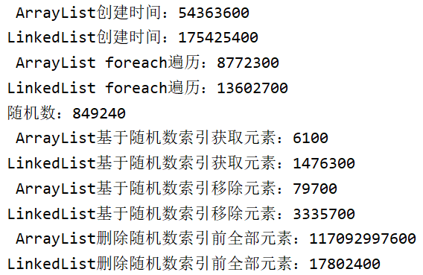

Performance of ArrayList & LinkedList
测试环境：win10 Pro 1909; I5-6600 4核4线程 3.3GHz; 16GB DDR4; OpenJDK 11.05; 单线程操作
分别创建1百万user对象置于ArrayList/LinkedList集合操作
反复删除第一个元素
反复创建集合
Notes:
win10 por是早期的WIN10预览版（是WIN10正式版推出前的预览版），现在微软已经停止了对它的更新和升级，现在最新的预览版是10547版，正式版是10240版。
英特尔酷睿处理器芯片I5-6600 4核
内存：16GB DDR4

Slide 27
ArrayList，可快速基于索引访问元素对象；其底层使用Arrays.copyOf()方法实现对象数组的增删，性能损失较小
LinkedList，当需要极其频繁的在集合头部添加元素时，效率较高。但需要为每一个元素创建两个节点对象，基于索引位置的访问需要线性时间(Positional access requires linear-time)，整体性能开销较大
绝大多数情况下，使用ArrayList

Slide 28
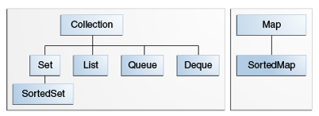
The Map Interface
A Map is an object that maps keys to values. A map cannot contain duplicate keys: Each key can map to at most one value
A Map is not a true Collection
java.util.Map<K,V>
Map，用于存放键值对(key-value)
Map不是集合
通过key值 ，保存其对应的value值
通过Key值获取对其对应的value值操作。例如
手机通讯录中，以姓名为key，手机号码为value，通过姓名找到对应的手机号，拨打电话
Map接口没有继承Collection接口
Collection接口与Map接口
是平行并列的

Slide 29
The Map Interface
Map中key必须是唯一的，且每个key只能对应一个value
但不同key，可以对应同一个value
添加key-value时，如果key已经存在，则后一个覆盖前一个
通过key的hash值，判断key是否相同*
支持以任何引用类型对象为key/value
基本实现类
java.util.HashMap<K, V>，查询效率与内存占用最平衡，非线程安全
java.util.TreeMap <K, V>/HashTable<K, V>（线程安全的）

Slide 30
HashMap
常用操作方法
V put(K key, V value)，保存键值对
V get(K key)，基于key获取对应的value，如果value不存在，返回null
default V getOrDefault(Object key, V defaultValue)，获取对应的value，没有则使用默认值
V remove(Object key)
boolean containsKey(Object key)
boolean containsValue(Object value)
int size()
boolean isEmpty()
putAll()/clear()
keySet()
values()
……..
Map没有，基于index索引的操作

Slide 31
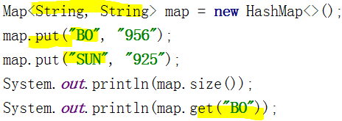

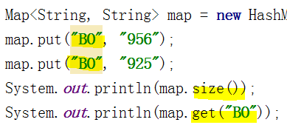

定义Map变量，声明key类型与value类型
使用HashMap实现类实现
通过put()方法添加元素
获取元素个数
基于key获取其映射的value
Map中不能有相同的key
Key相同时，后赋值会覆盖前面的值

Slide 32
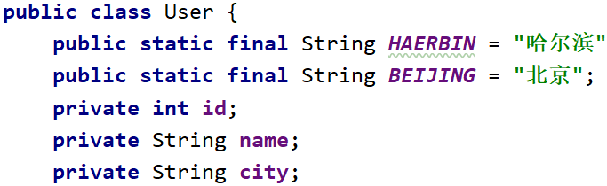
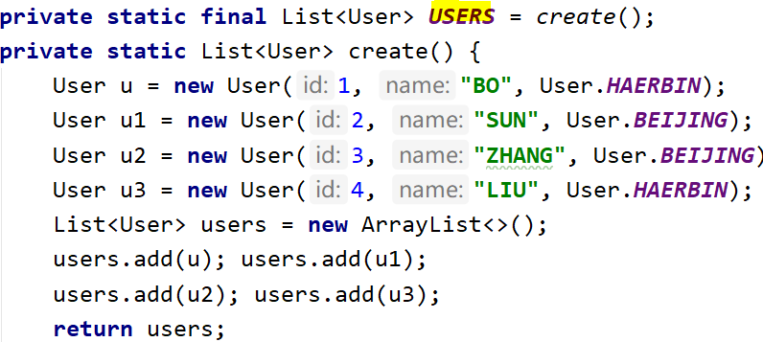
++++++++++++++++++++++++++++++
测试用List集合
2城4人

Slide 33
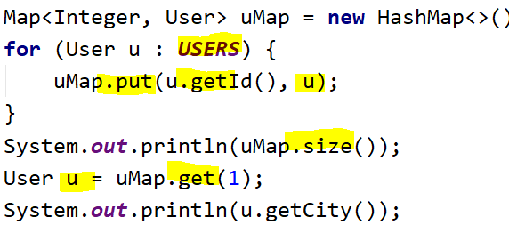



需求：将居民ID为key，居民本身为value
声明Map类型变量的
Key类型；value类型
循环集合
取出元素对象
取出对象ID属性
将元素自己置位value
从Map中取出
指定key对应的value
++++++++++++++++++++++++++++++
如果指定的key不存在
则返回空引用null

Slide 34
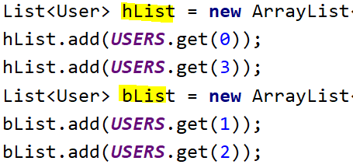
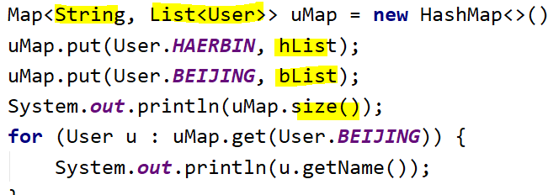

需求：以城市名为key，以下对应的居民集合为value，分组置于Map
以城市名称为key
以居民集合为value
+++++++++++++++++++++++
从Map分组中取出
指定居民

Slide 35
需求：遍历User List集合，以城市名称为key，对应的居民集合为value自动分组。即，遍历的同时基于不确定的城市名称，创建对应集合，再分组

Slide 36
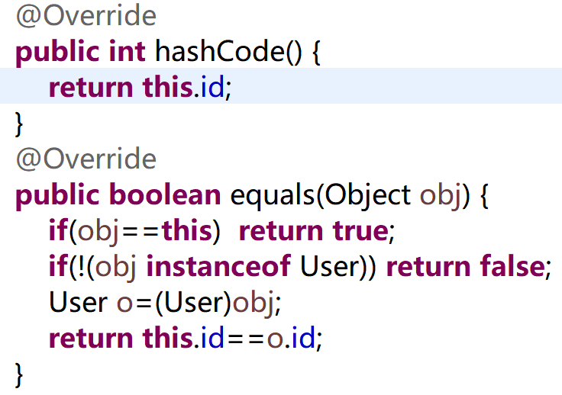
如何判断key中对象是不是相同
先判断hashCode()方法返回值不同则结果就不同，相同再判断equals()方法

Slide 37
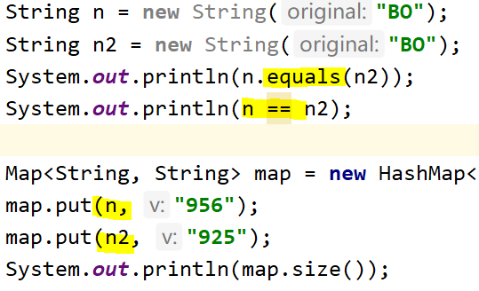

2个String对象
但，equals判断相对
String重写了hashCode()/equals()方法，因此直接基于字符串值，而非对象的hash值比较

Slide 38
HashMap
基于hashCode()方法获计算key的hash值
创建Node数组，基于加载因子扩容，平衡内存占用与执行效率
创建Node对象，基于key的hash值+算法，计算Node对象在数组中的索引。Node对象中，封装Key/value对象，相同位置以及存在Node对象
减少数量小于等于6个，基于单向链表保存
增加数量大于等于8个，基于红黑树保存
数量改变时，转换数据结构
获取时，基于key的hash值+算法，直接在Node数组获取对应的Node对象，基于具体数据结构(单向链表/红黑树)进一步获取value对象

Slide 39
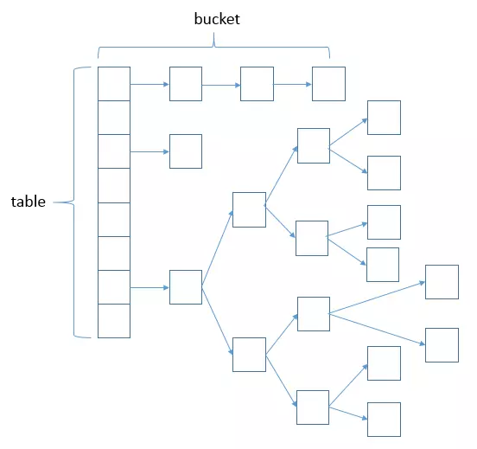
Node节点
Hash值相同的多元素
基于单向链表
Node数组
Node节点
Hash值相同的多元素
基于红黑树

Slide 40
The Set Interface
A Set is a Collection that cannot contain duplicate elements. The Set interface contains only methods inherited from Collection and adds the restriction that duplicate elements are prohibited.
java.util.Set<E>
Set集合，不包含重复元素(数学中集合的抽象)
Set接口，只包含继承自Collection方法，并添加禁止重复元素的限制
基本实现类
java.util.HashSet<E>，元素无序(底层基于HashMap确定元素是否重复)
java.util.LinkedHashSet<E>，元素有序
java.util.TreeSet <E>，元素有序
无论使用有序/无序实现，均无基于索引的操作方法

Slide 41
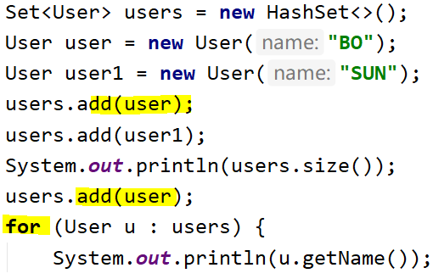

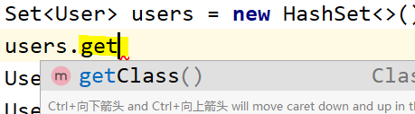
试图添加重复元素
没有改变集合
遍历时元素无序输出
+++++++++++++++++++++++++++
无序
则无基于索引的获取元素方法

Slide 42
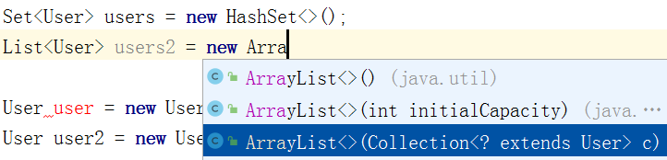

Set集合适合描述，逻辑上不能重复的对象集合
扑克牌
不重复的关系，人，事物等
List/Set集合均提供
基于Collection接口类型的构造函数
可以将2种集合相互转换

Slide 43
Benefits of the Java Collections Framework
Java集合框架，提供了多种类型集合，以及高性能/高质量的数据结构实现
集合之间可以方便的实现相互转换
各种类型的集合接口与具体实现分离，将对集合的操作(方法)，与集合底层的具体实现方式，解耦
从而使开发者将时间精力致力于改善程序本身的质量和性能
减少编程工作量
提高程序速度和质量
减少学习和使用新API的工作量
……
例如，避免了直接操作对象数组带来的同步/异步/性能/效率/异常/接口设计等一系列繁琐问题
Java集合框架，是典型的面向接口编程的体现

Slide 44
例如，向List集合中添加元素，无论底层基于arrays/linked，均是add()方法，切换存储实现而无需修改逻辑代码
即，在使用Java集合框架时，完全屏蔽了底层集合实现的具体细节与方法，使程序员更专注与基于集合实现应用的业务逻辑，而非关注于集合本身
Java集合框架，是典型的面向接口编程的体现

Slide 45
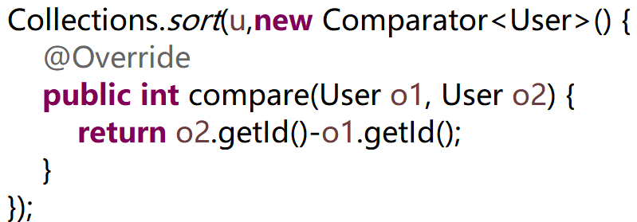
Collections
Collections是服务与Collection的一个工具类，提供了一些对集合元素操作的方法：如排序、复制、搜索等。
排序：sort()
Comparable排序接口，Comparator比较接口

